Slide 1
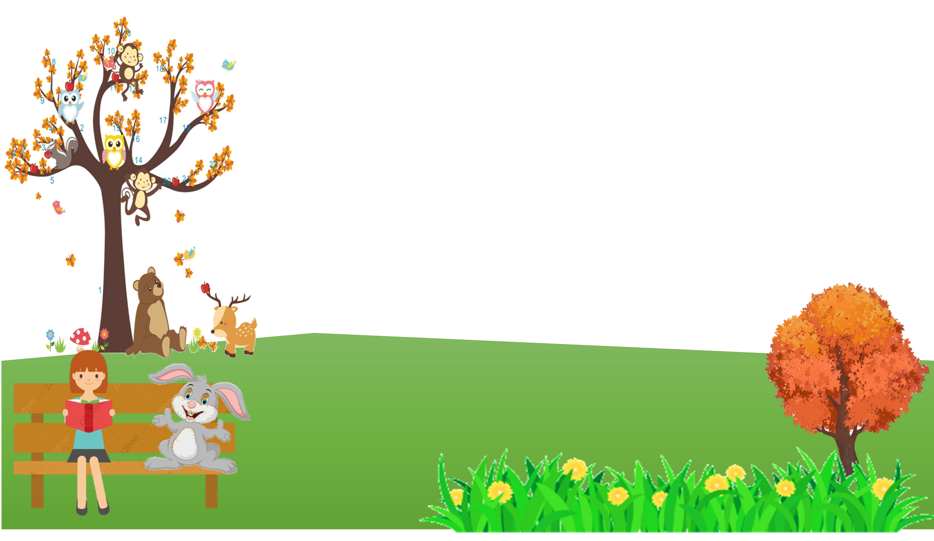
Bài 21: Thả diều
Nói và nghe:
Chúng mình là bạn

Slide 2

Khởi động

Slide 3

CÂU ĐỐ VUI

Slide 4






6
1
2
3
4
5
7
8
9
CÂU HỎI 1
10
BẮT ĐẦU
Mắt lồi mồm rộng
Sấm động mưa rào
Tắm mát rủ nhau
Hát bài “ộp ộp”
Là con gì?
Đáp án:
Con ếch

Slide 5
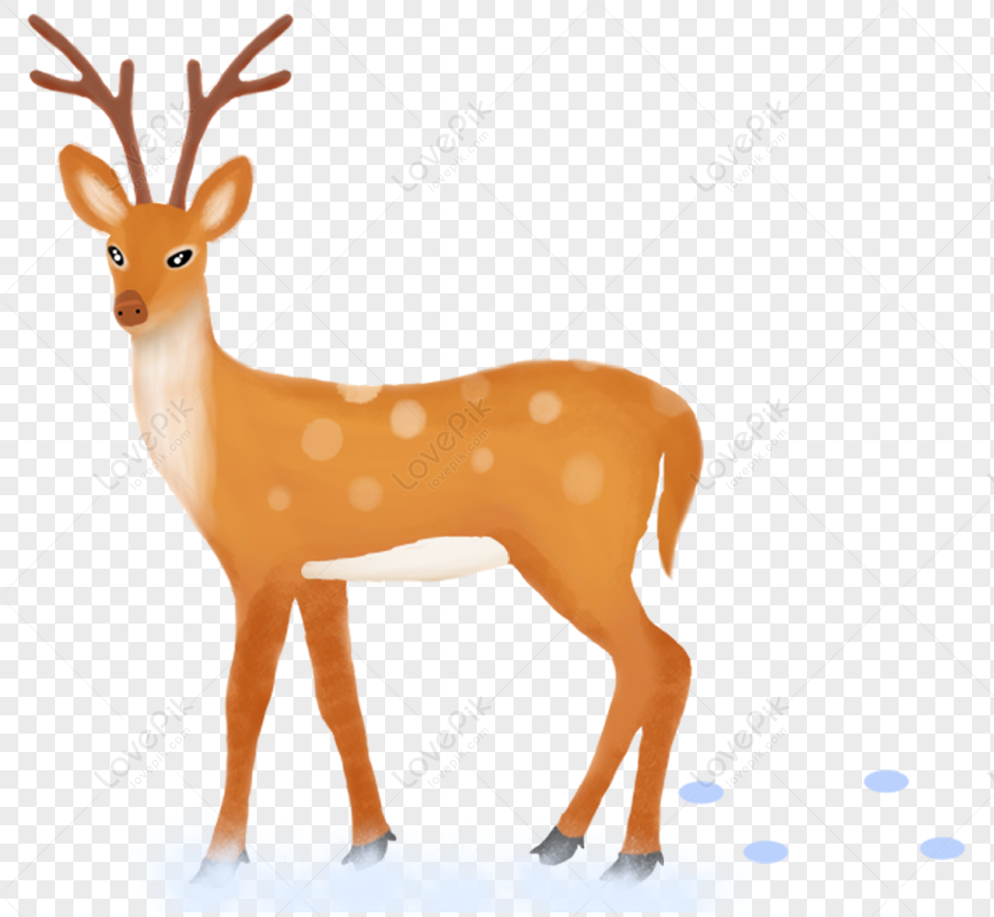
6
1
2
3
4
5
7
8
9
CÂU HỎI 2
10
BẮT ĐẦU
Con gì chạy thật là nhanh Có đôi sừng nhỏ giống cành cây khô. Là con gì?
Đáp án:
Con nai

Slide 6
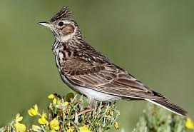
6
1
2
3
4
5
7
8
9
CÂU HỎI 3
10
BẮT ĐẦU
Loài chim trong ảnh tên là gì?
Đáp án:
Chim sơn ca (chiền chiện)

Slide 7

Em hãy kể một vài điều em biết về loài ếch, nai và sơn ca ( nơi ở hoặc hoạt động kiếm ăn...).
Chúng mình cùng tìm hiểu về ba bạn ếch ộp, nai vàng và sơ ca qua câu chuyện Chúng mình là bạn nhé.

Slide 8

Khám phá

Slide 9
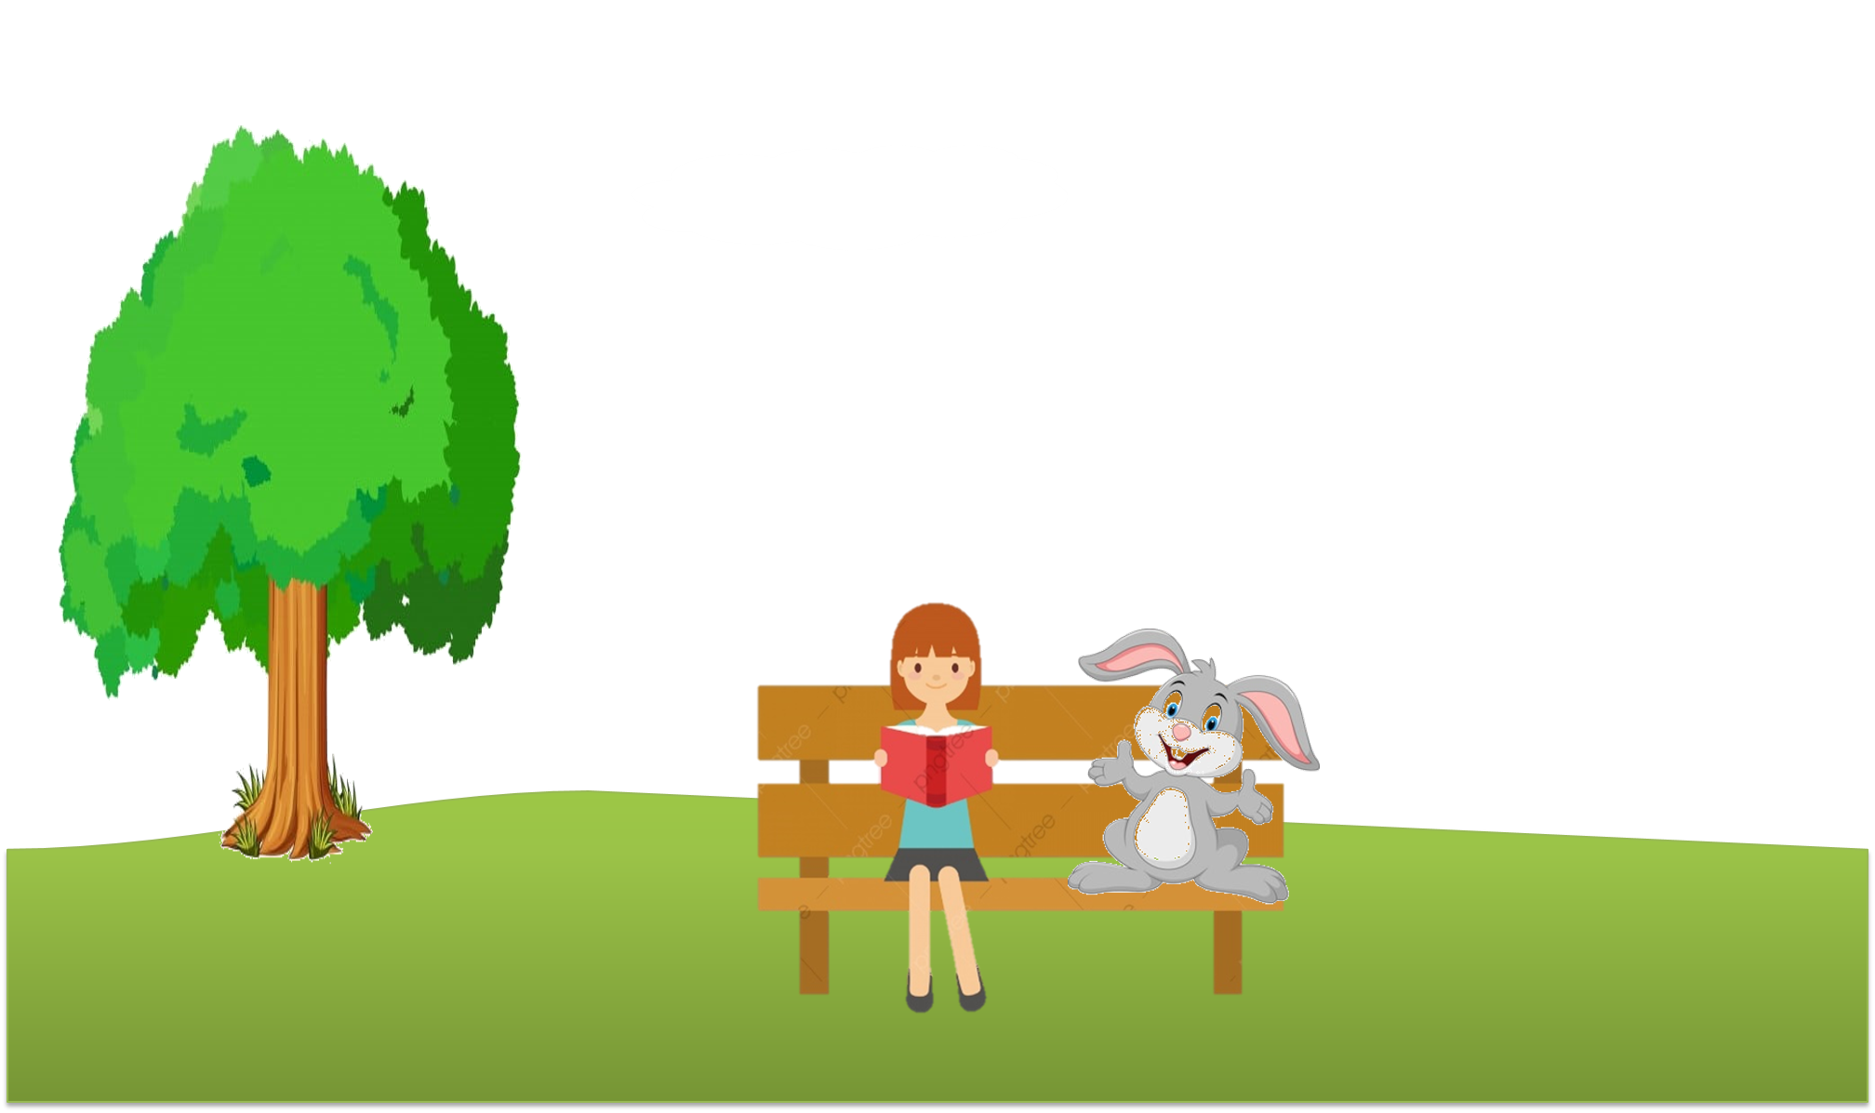
1. Nghe kể chuyện

Slide 10
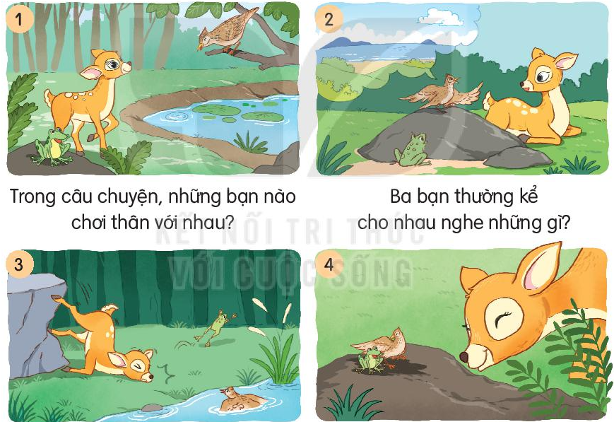
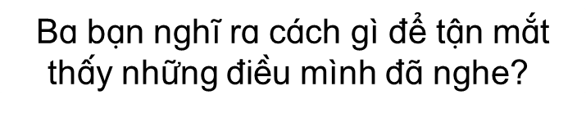
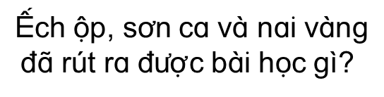
Chúng mình là bạn
(Theo Tuyển tập truyện, thơ, câu đố Mầm non)
Quan sát tranh, con hãy cho biết, truyện có các nhân vật nào?
Truyện có 3 nhân vật: nai vàng, ếch ộp và sơn ca.?

Slide 11
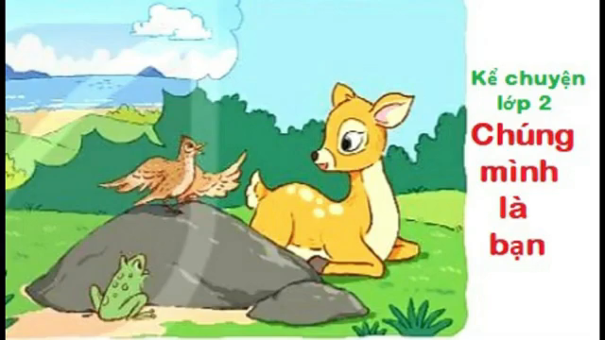
Con xem video và lắng nghe cô kể câu chuyện nhé:
CHÚNG MÌNH LÀ BẠN

Slide 12

Trò chơi: Ô cửa bí mật
Dưới mỗi ô cửa là một bức tranh về nội dung câu chuyện Chúng mình là bạn. Con chọn lần lượt các ô cửa, trả lời các câu hỏi để mở các ô cửa nhé. Trả lời xong câu hỏi, con nhấn ô “Quay lại” để chọn ô cửa tiếp theo.

Slide 13



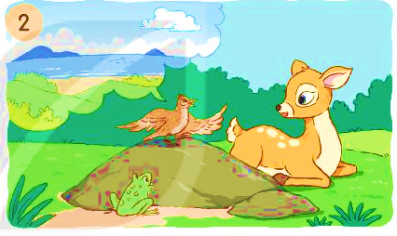
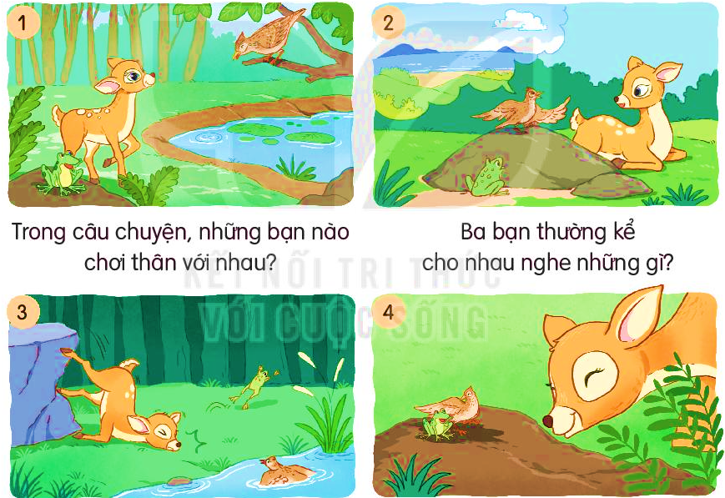



Ô CUA BÍ MÂT
,
,
Con hãy kể lại nội dung đoạn 1.
Đoạn 2 kể về chuyện gì?.
.
Đoạn 3 kể nội dung gì?.
Con kể lại đoạn 4 nào.

Slide 14
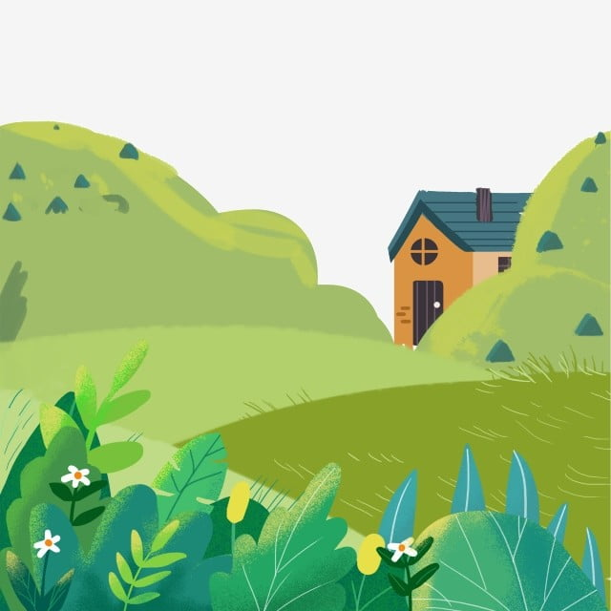

Ếch ộp, sơn ca và nai vàng chơi với nhau như thế nào?
3 bạn chơi với nhau rất thân
Quay lại

Slide 15

Ba bạn thường kể cho nhau
nghe những gì?
Ba bạn thường kể cho nhau nghe những điều thú vị ở khắp mọi nơi.
Quay lại

Slide 16

Ba bạn nghĩ ra cách gì để thấy
tận mắt những điều đã nghe?
Ba bạn quyết định đổi chỗ cho nhau: sơn ca xuống nước, ếch ộp vào rừng, nai vàng tập bay.
Quay lại

Slide 17

Ếch ộp, sơn ca và nai vàng đã rút ra bài học gì?
Mỗi người thuộc về nơi khác nhau nhưng vẫn có thể trở thành bạn thân.
Quay lại

Slide 18

THỰC HÀNH

Slide 19
2. Con chọn kể 1-2 đoạn của câu chuyện
CHÚNG MÌNH LÀ BẠN
(Con ghi âm hoặc quay lại clip con kể 1-2 đoạn của câu chuyện và gửi cho cô giáo nhé)

Slide 20


Câu chuyện muốn nói với chúng ta điều gì?
Câu chuyện muốn nói với chúng ta: Mỗi chúng ta đều không giống nhau. Mỗi người có khả năng riêng. Chúng ta cần làm những việc phù hợp với khả năng của mình.

Slide 21

Vận dụng
Kể cho người thân nghe câu chuyện Chúng mình là bạn.
2. Tìm đọc những câu chuyện hay nói về tình bạn đẹp.

